Slide 1
فرسان أكتوبر
2019
seejaalbookclub

Slide 2
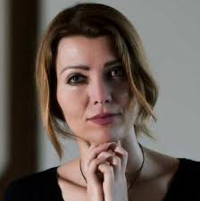
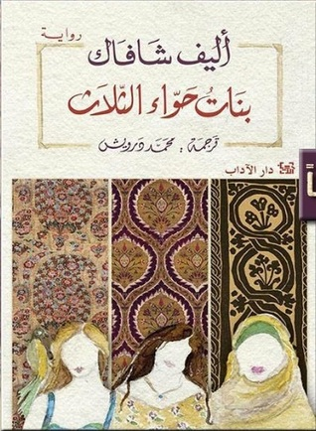
بنات حواء الثلاث
الكاتب.روائية تركية تكتب باللغتين التركية والانجليزية.
ولدت إليف بيلغين في ستراسبورغ لوالدين هما الفيلسوف نوري بيلغين وشفق أتيمان التي أصبحت دبلوماسية فيما بعد. انفصل والدها عندما كان عمرها عامًا واحدًا فربتها أمها.
الرواية ليست مَعنية بالإله بقدر ما هي مَعنية بكيفية الوصول إلى العقيدة الصحيحة عبر تساؤلات تطرحها المُؤلِّفة على لسان شخصياتها المتناقضة؛ مؤمنة ومُلحدة ومُتردِّدة.
بنات حواء الثلاثة” تتحدث فيه عن تناقضات ثلاث صديقات مختلفات في التفكير والتوجهات ولكن مع هذا أصبحن صديقات بل أخوات
لهذا صفق له قلبي: اخترته لأني اشتقت لأليف شافاك هنالك كتاب تحن لهم الروح.
أليف شافاك

Slide 3
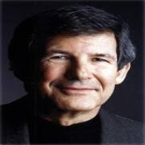
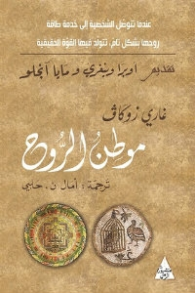
موطن الروح
الكاتب: معلم روحي، أمريكي الجنسية، حازت أربعة​ ​من كتبه على تصنيف نيويورك تايمز للكتب الأفضل مبيعًا على التوالي منذ عام 1998، كما​ ​حصل كتابه The Dancing Wu Li Masters على جائزة الكتاب الوطني في أمريكا عام 1979.
الكتاب: لقد غيّر كتاب «موطن الروح» طريقتي في النظر إلى نفسي، وفي النظر إلى العالم.وغيّر بعمق أسلوبي في التعاطي مع الآخرين على الصعيد الشخصي، كما في مجال عملي. بعد قراءته، وكيفما التفتّ،بتّ أحيا وأرى الأمور من حولي تحت ضوءٍ جديد. كنت أحس بأن في الوجود ما هو أبعد من التجارب اليومية التي نعيشها،ومن شروط العمل والعلاقات بين الناس؛ كنت أشعر بأن في الحياة ما يتعدّى قدرة حواسنا الخمس على استيعابه.لقد حوّل كتاب «موطن الروح» إلى كلمات ما كانت روحي تعرفه من قبل، ولطالما حاولت أن أستوضحه منها.شعرت بابتهاج الصحوة عندما فتحت عينيّ لأقرأ سطورًا تؤكّد ما لم أكن قد توصّلت إلى اكتشاف لغة التعبير عنه بنفسي.وعندما قرأت عبارة «الادراك الموسّع»ل أول مرة، شعرت بأن غاري أصاب المرمى. وأحسست بأن الكتاب برمّته يشكّل انفجارًا إدراكيًّا ضخمًا.
عشت مع كتاب غاري سلسلة من لحظات الرهبة المتتابعة، وفي كلِ لحظة منها كنت أشعر بتحوّل أكبر في اتجاه «البوصلة» في حياتي، نحو الاتجاه الطبيعي الصحيح.ومن بين المعاني والعبارات الملفتة والأحب إلى قلبي عبارة تقول: «عندما تتوصّل الشخصية إلى خدمة طاقة روحها بشكل تامّ، تتولّد فيها القوّة الحقيقية». - أوبرا وينفري
للهذا صفق له قلبي:سترقت بعض الجمل من صديقتي كانت تحمل الكتاب معها أينما ذهبت عشقت حبها للكتاب فعشقته قبل ان أقرأه و لن اتوقف عن عشقه حتى وإن لم يرضي نهمي.
غاري زوكاف

Slide 4
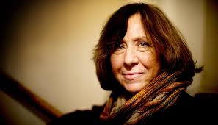
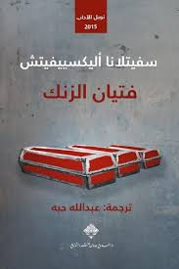
فتيان الزنك
الكاتبة: كاتبة وصحفية من بلاروسيا صدر لها عدة أعمال توثيقية أغلبها عن الحروب السوفيتية .أثارت كتاباتها جدلاً كبيراً في بلدان الإتحاد السوفيتي وتعرضت لعدة محاكمات قانونية بسبب كتاباتها. انشأت سفيتلانا نوعاً جديداً من الأدب قائماً على كتابة رواية من الأصوات المتعددة لشهود مرحلة ما. وحازت على عدة جوائز دولية أهمها جائزة السلام من معرض فرانكفورت للكتاب 2013. وجائزة نوبل للآداب 2015، التي نالتها على أعمالها المتعددة الأصوات التي تمثل معلماً للمعاناة والشجاعة في زماننا.وهي تعمق بأسلوبها الاستثنائي - الذي يقوم على تداخل دقيق بين صوت البشر - الفهم لعصر كامل.
الكتاب: وثقت الكاتبة التدخل السوفيتي في أفغانستان بين العامين 1979 و 1985. جمعت فيه مقابلات مع جنود عائدين من الحرب، أو مع أمهات وزوجات جنود قتلوا هناك، وأعيدت جثثهم في توابيت مصنوعة من الزنك. كانت نتيجة الحرب آلاف القتى والمعوقين والمفقودين، مما دفع سفيتلانا إلى أثارة أسئلة حساسة حول الحرب، من نحن؟ لماذا فعلنا ذلك؟ ولماذا حصل لنا ذلك؟ ولماذا صدقنا ذلك كله؟ تعرضت سفيتلانا للمحاكمة بسبب نشرها هذا الكتاب، وتم إضافة جزء من الوثائق المتعلقة بالمحاكمة في الترجمة العربية.
لهذا صفق له قلبي: كلنا يسمع عن الحرب، ويعلم ان هناك خاسر ومنتصر.. ولكن لتلك الحرب وجه خسارة ينال طرفيها بغض النظر عن نصر اي طرف منهم او هزيمته.. فماذا فعلت تلك الحرب بالجنود.. وقود الحرب وناره.. اريد ان أعرف.. وأيضا اود ان اكشف سر نيل الكاتبة لجائزة نوبل للآداب..؟
اسفيتلانا اليكسييفيتش

Slide 5
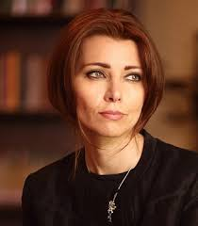

البنت التي لا تحب أسمها.
الكاتبة.روائية تركية تكتب باللغتين التركية والانجليزية.
ولدت إليف بيلغين في ستراسبورغ لوالدين هما الفيلسوف نوري بيلغين وشفق أتيمان التي أصبحت دبلوماسية فيما بعد. انفصل والدها عندما كان عمرها عامًا واحدًا فربتها أمها.
الرواية "ساردونيا صبية ذكية وخلاقة، لكنها تعانى مشكلة واحدة، أنها تكره اسمها، الذي بسببه يسخر منها تلاميذ صفها، فتصبح الكتب والحكايات أصدقائها الأوفياء.
ذات يوم، تعثر الفتاة فى المكتبة على مجسم للكرة الأرضية، فتتعرف من خلاله على صديقين غريبى الأطوار، من القارة الثامنة، والقارة الثامنة هذه تستورد الخيال، وتصدر الحكايات، لكنها تصاب بالجفاف بسبب تراجع القراءة، وقلة الخيل، فتتبنى ساردونيا وصديقاتها إنقاذ الخيال والقارة الثامنة.
لهذا صفق له قلبي: قيل ان الرواية تحمل بعدا فكريا جميلا.. ووددت التمتع بمثل هذا الجمال.

